Slide 1
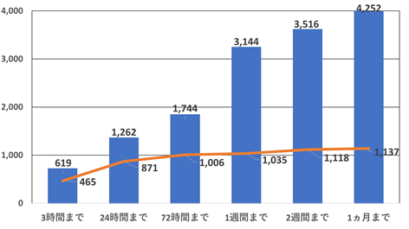
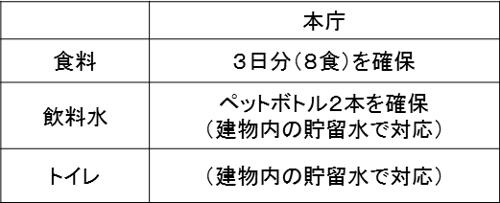
大阪府庁業務継続計画（BCP） 地震災害編 概要
◆業務継続計画とは
大規模災害時に、限られた業務資源を非常時優先業務に
効果的に投入して、業務の継続と早期復旧を図るための計画
主な対象領域
◆基本方針 １．災害応急対策業務の万全な実施
２．優先度の高い通常業務の継続・早期再開
３．業務継続に必要な資源の確保
◆代行順位
①知事 ②副知事
③危機管理監
南海トラフ巨大地震時の職員参集状況(単位：人)
地域防災計画
通常業務
◆必要職員数と参集可能職員
数の比較
必要職員数と参集可能職員数を比較した結果、
上町断層帯地震の場合の大手前・咲洲、南海ト
ラフ巨大地震の場合の大手前とも、全てのフェーズ
で必要となる職員の確保は可能。
（非常時優先業務）※
業務継続計画
災害予防対策
短期の中断が
可能な業務
※折線-必要人数
棒グラフ-参集人数
災害応急対策
（災害等応急対策実施要領）
優先度の高い
業務
※ 災害応急対策の具体的な業務は、「災害等応急対策実施要領」に定められている。府庁BCPは、これら 「非常時優先業務」の実効性を補完するため、業務継続に必要な資源（人・モノ・情報）の想定及び確保対策などについて定めている。
災害復旧・復興対策
◆参集の考え方 地震発生後、速やかに全職員は原則勤務場所（大手前庁舎・咲洲庁舎等）に参集としているが、
(大)津波警報発表時は、咲洲庁舎勤務職員は大手前（非常参集場所）に参集させる方針を明記
◆主な業務資源の想定と確保対策
庁舎・電力・・・本館・別館、新別館（危機管理スペース）、咲洲庁舎ともに発災直後から使用可能。外部電力復旧（想定２日目）までの間、非常用発電機により電力を確保（新別館は、危機管理スペース以外は初日から停電）。
情報通信・ネットワーク・・・防災行政無線や衛星通信、災害時優先電話等の活用により利用可能。
エレベーター・空調・・・エレベーターは、安全装置の働きにより、感震と共に最寄り階に移動し、ドアを開いて停止する。機器の確認後、各庁舎とも最低１基（咲洲庁舎は各バンク毎）が利用可能。空気の換気・循環・暖房は、電力及びガスの供給が再開する２日目から、冷房は、上水の供給再開から利用可能。
飲料水・トイレ・・・建物内貯留水により大手前庁舎では、
3日程度、咲洲庁舎では6日程度の対応が可能。
◆代替執務スペースの確保
非常時優先業務以外の業務は停止し、代替執務スペースを必要とする所属（咲洲庁舎、分館６号館、労働セン
ター等）の非常時優先業務のためにスペース（本館・別館等）を活用する。
◆発災当初の３日間に対応した職員備蓄
職員用備蓄物資は、大手前については、新別館南館地下３階、咲洲庁舎については、庁舎20階に保管する。
利用可能性(想定) | 大手前 | 咲洲
建物内貯留水 | ３日程度 | ６日程度
※１人３３リットル（飲料水３＋雑用水３０）で計算した場合
◆府庁BCM体制の確立 本計画を、府庁本庁の全組織・全業務に係る基本計画と位置づけ。
本計画を踏まえ、各部局が部局版BCP改訂を行い、府庁としての業務継続体制を完成し、万一に備える。

